Slide 1




MONITORIZAÇÃO DE RECURSOS HÍDRICOS –
QUALIDADE DAS ÁGUAS BALNEARES
PAINEL I - Sofia Batista, APA, DRH, DEQA

Slide 2
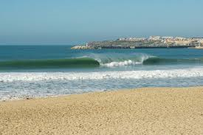
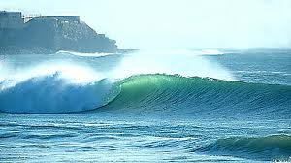

QUALIDADE DAS
ÁGUAS BALNEARES

Slide 3

LEGISLAÇÃO EUROPEIA E NACIONAL
Legislação Europeia (UE) – Diretiva 2006/7/CE
Legislação nacional – Decreto-Lei nº 135/2009,
alterado pelo Decreto-Lei n.º 113/2012
Regime jurídico de identificação, gestão, monitorização e classificação da qualidade das águas balneares e de prestação de informação ao público.
Objetivos: Preservação, protecção e melhoria da qualidade do ambiente e protecção da saúde humana, em complemento da Diretiva Quadro da Água (Diretiva 2000/60/CE)/ Lei da Água (Lei n.º 58/2005).
Águas balneares: Águas superficiais, costeiras, de transição (estuarinas) ou interiores (rios, albufeiras), em que se preveja que um grande número de pessoas se banhe e onde a prática balnear não tenha sido interdita ou desaconselhada de modo permanente.
Grande n.º de banhistas: tendo por base, nomeadamente, as tendências passadas ou a presença de infraestruturas ou instalações, ou outras medidas tomadas para promover os banhos.
MONITORIZAÇÃO DE RECURSOS HÍDRICOS –
QUALIDADE DAS ÁGUAS BALNEARES
página
3

Slide 4
LEGISLAÇÃO NACIONAL
Decreto-Lei nº 135/2009, alterado pelo Decreto-Lei n.º 113/2012
Autoridades Competentes
Coordenação:
Agência Portuguesa do Ambiente, I.P. (APA)
Comissão Técnica de Acompanhamento:
Agência Portuguesa do Ambiente, I.P. (APA), coord.;
Direção-Geral da Saúde (DGS);
Autoridade Marítima;
Instituto de Socorros a Náufragos (ISN);
Direção-Geral de Recursos Naturais, Segurança e Serviços Marítimos (DGRM)
Associação Nacional de Municípios Portugueses (ANMP);
Região Autónoma dos Açores (RAA);
Região Autónoma da Madeira (RAM).
MONITORIZAÇÃO DE RECURSOS HÍDRICOS –
QUALIDADE DAS ÁGUAS BALNEARES
página
4

Slide 5
IDENTIFICAÇÃO DAS ÁGUAS BALNEARES E MEDIDAS DE GESTÃO
Identificação anual das águas balneares e definição da duração da época balnear
Medidas de gestão das águas balneares
Estabelecimento e manutenção do perfil das águas balneares
Estabelecimento de um calendário de amostragem e monitorização das águas balneares
  Periodicidade “Semanal”, “Quinzenal”, de “3 em 3 Semanas” ou “Mensal”
  Tem início até 15 dias antes da época balnear
  Mínimo de 4 amostras por época balnear* (incluindo a amostra da “pré-época balnear”)
Avaliação da qualidade e classificação das águas balneares
  Classificação da água balnear: “Excelente”, “Boa”, “Aceitável” ou “Má”
  Tem por base o conjunto de dados da água balnear recolhidos durante a época balnear desse ano e as 3 épocas balneares anteriores (ou seja, tem por base 4 épocas balneares)*
  Todas as águas balneares devem ser classificadas, pelo menos, como “Aceitável” até ao final da época balnear de 2015
* Existem exceções
MONITORIZAÇÃO DE RECURSOS HÍDRICOS –
QUALIDADE DAS ÁGUAS BALNEARES
página
5

Slide 6


MEDIDAS DE GESTÃO (cont.)
Avaliação das causas de poluição que possam afetar as águas balneares e prejudicar a saúde dos banhistas;
Desenvolvimento de ações para prevenir a exposição dos banhistas à poluição;
Desenvolvimento de ações para reduzir o risco de poluição;
Fornecimento de informação ao público.
MEDIDAS DE GESTÃO EM CIRCUNSTÂNCIAS EXCECIONAIS
Desaconselhamento ou interdição temporária da prática balnear
Compete à APA o desaconselhamento temporário da prática balnear devido à ocorrência ou previsão de episódios de contaminação
Compete ao delegado de saúde regional a interdição da prática balnear, no âmbito da competência própria e por razões de saúde pública.
MONITORIZAÇÃO DE RECURSOS HÍDRICOS –
QUALIDADE DAS ÁGUAS BALNEARES
página
6

Slide 7
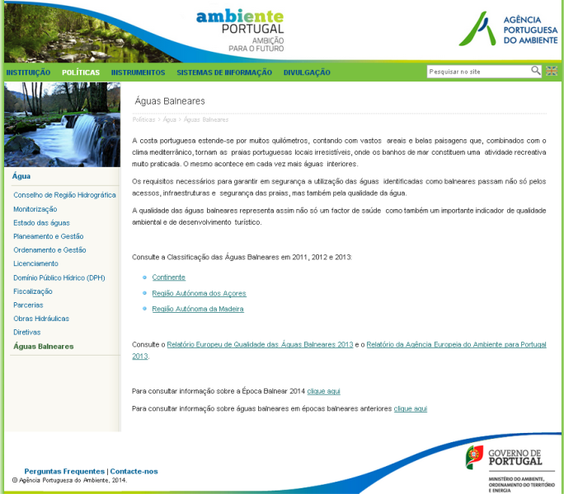
PARTICIPAÇÃO DO PÚBLICO E INFORMAÇÃO AO PÚBLICO
Participação do Público
Acesso à informação através do site da APA
E-mails de contacto da APA
  geral@apambiente.pt
  E-mails das ARH (ex. arht.geral@apambiente.pt)
  snirh@apambiente.pt
Identificação, revisão e atualização das listas de águas balneares
Sugestões, comentários ou queixas
Informação ao Público
Site da APA
Na proximidade da água balnear
MONITORIZAÇÃO DE RECURSOS HÍDRICOS –
QUALIDADE DAS ÁGUAS BALNEARES
página
7

Slide 8
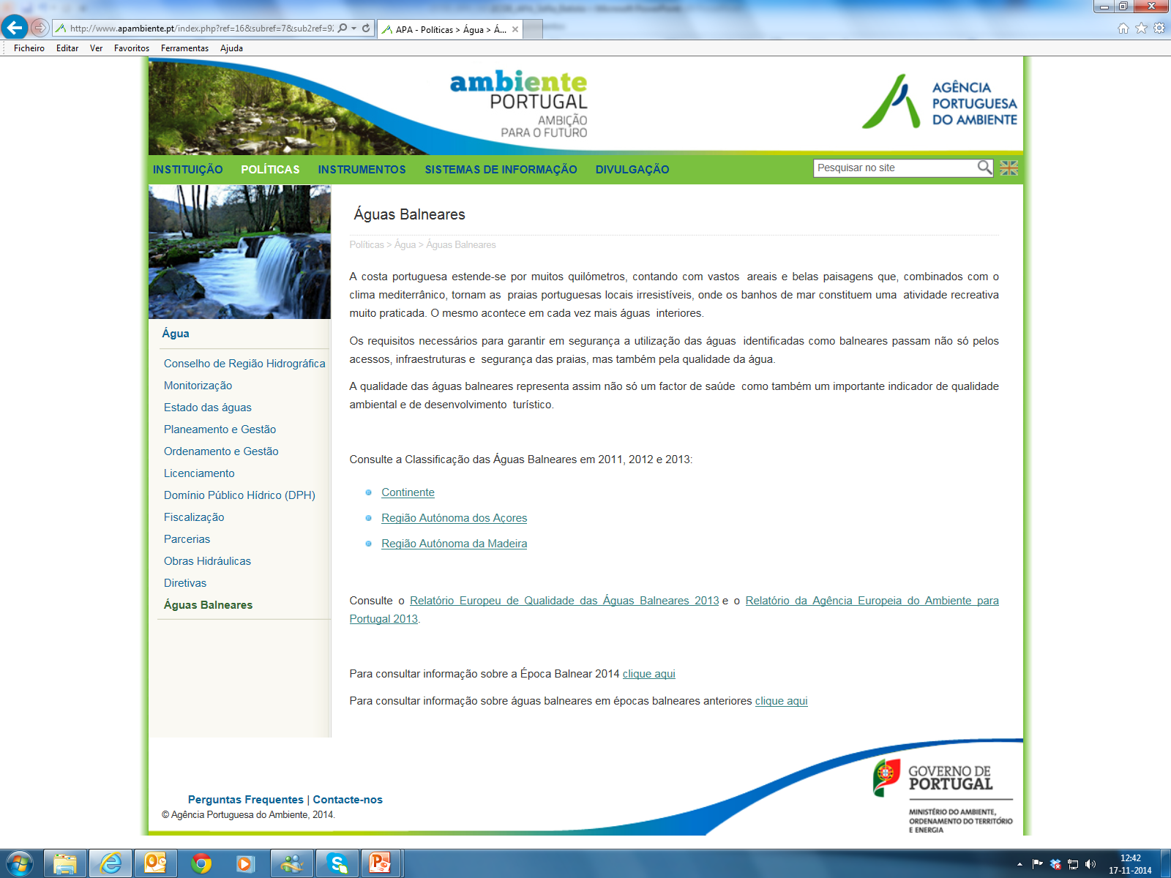
http://www.apambiente.pt/index.php?ref=16&subref=7&sub2ref=922
MONITORIZAÇÃO DE RECURSOS HÍDRICOS –
QUALIDADE DAS ÁGUAS BALNEARES
página
8

Slide 9
Situação de Portugal na UE
MONITORIZAÇÃO DE RECURSOS HÍDRICOS –
QUALIDADE DAS ÁGUAS BALNEARES
página
9

Slide 10
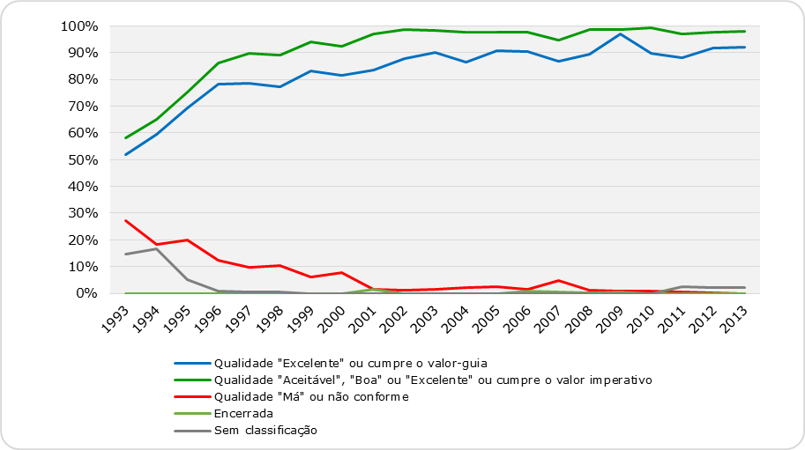
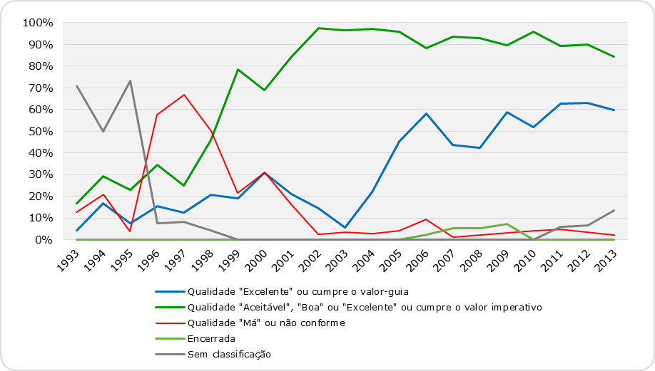
Evolução da qualidade das águas balneares costeiras e de transição
Classificação “aceitável” ou superior – 98%
Classificação “excelente” – 92%
Classificação “má” – 0%
Evolução da qualidade das águas balneares interiores
Classificação “aceitável” ou superior – 84%
Classificação “excelente” – 60%
Classificação “má” – 2%
MONITORIZAÇÃO DE RECURSOS HÍDRICOS –
QUALIDADE DAS ÁGUAS BALNEARES
página
10

Slide 11
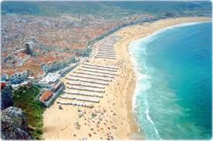
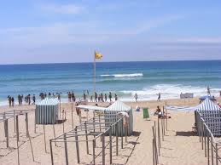
Classificação das Águas Balneares na Região Oeste em 2013
Região Oeste | N.º águas balneares | Classificação das águas balneares em 2013
 |  | Excelente | Boa, Aceitável ou Má | Sem classificação (novas em 2013)
Alcobaça | 6 | 6 | 0 | 0
Caldas da Rainha | 2 | 0 | 0 | 0
Lourinhã | 5 | 0 | 0 | 0
Nazaré | 2 | 0 | 0 | 0
Óbidos | 3 | 0 | 0 | 0
Peniche | 11 | 0 | 0 | 1
Torres Vedras | 12 | 0 | 0 | 1
Total Região Oeste | 43 | 41 | 0 | 2
MONITORIZAÇÃO DE RECURSOS HÍDRICOS –
QUALIDADE DAS ÁGUAS BALNEARES
página
11

Slide 12
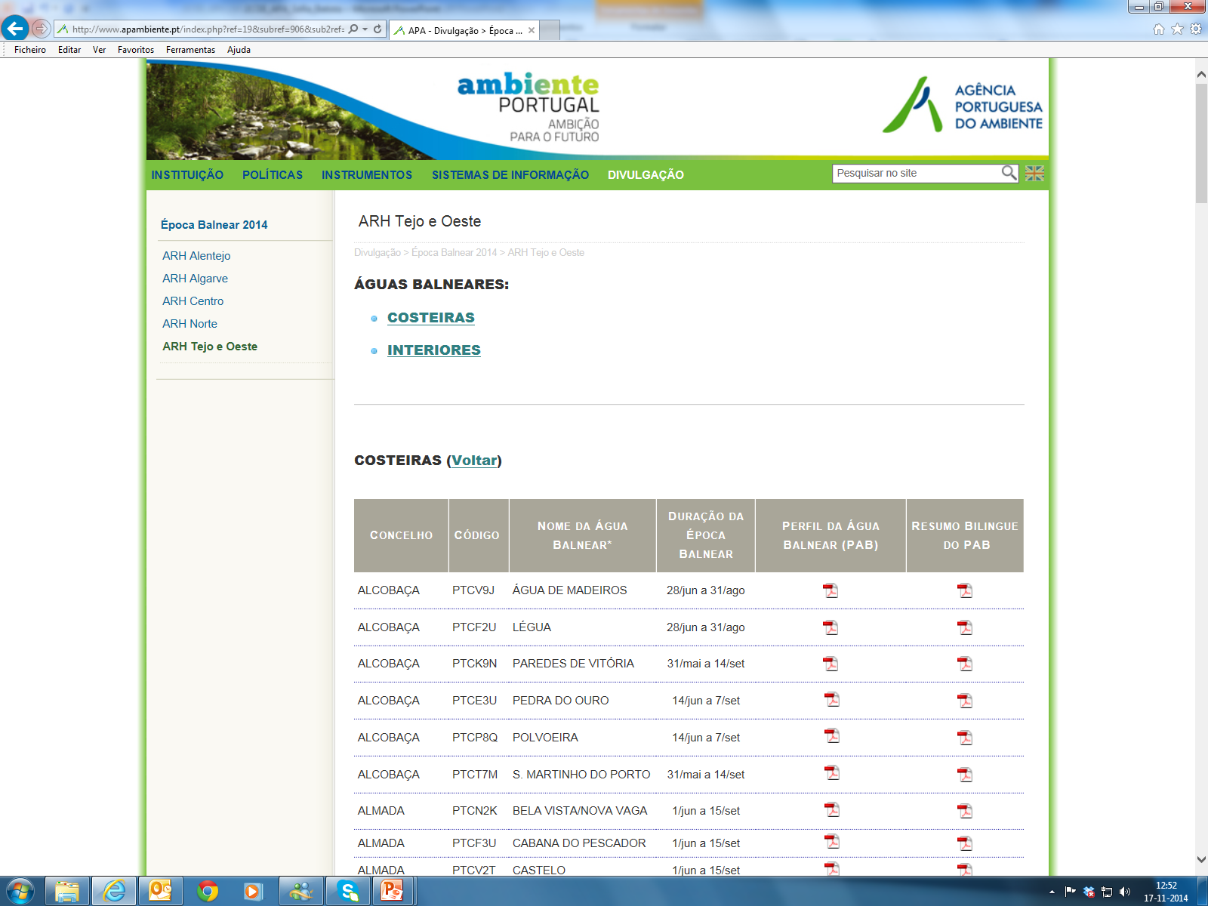
http://www.apambiente.pt/index.php?ref=19&subref=906&sub2ref=919
MONITORIZAÇÃO DE RECURSOS HÍDRICOS –
QUALIDADE DAS ÁGUAS BALNEARES
página
12

Slide 13
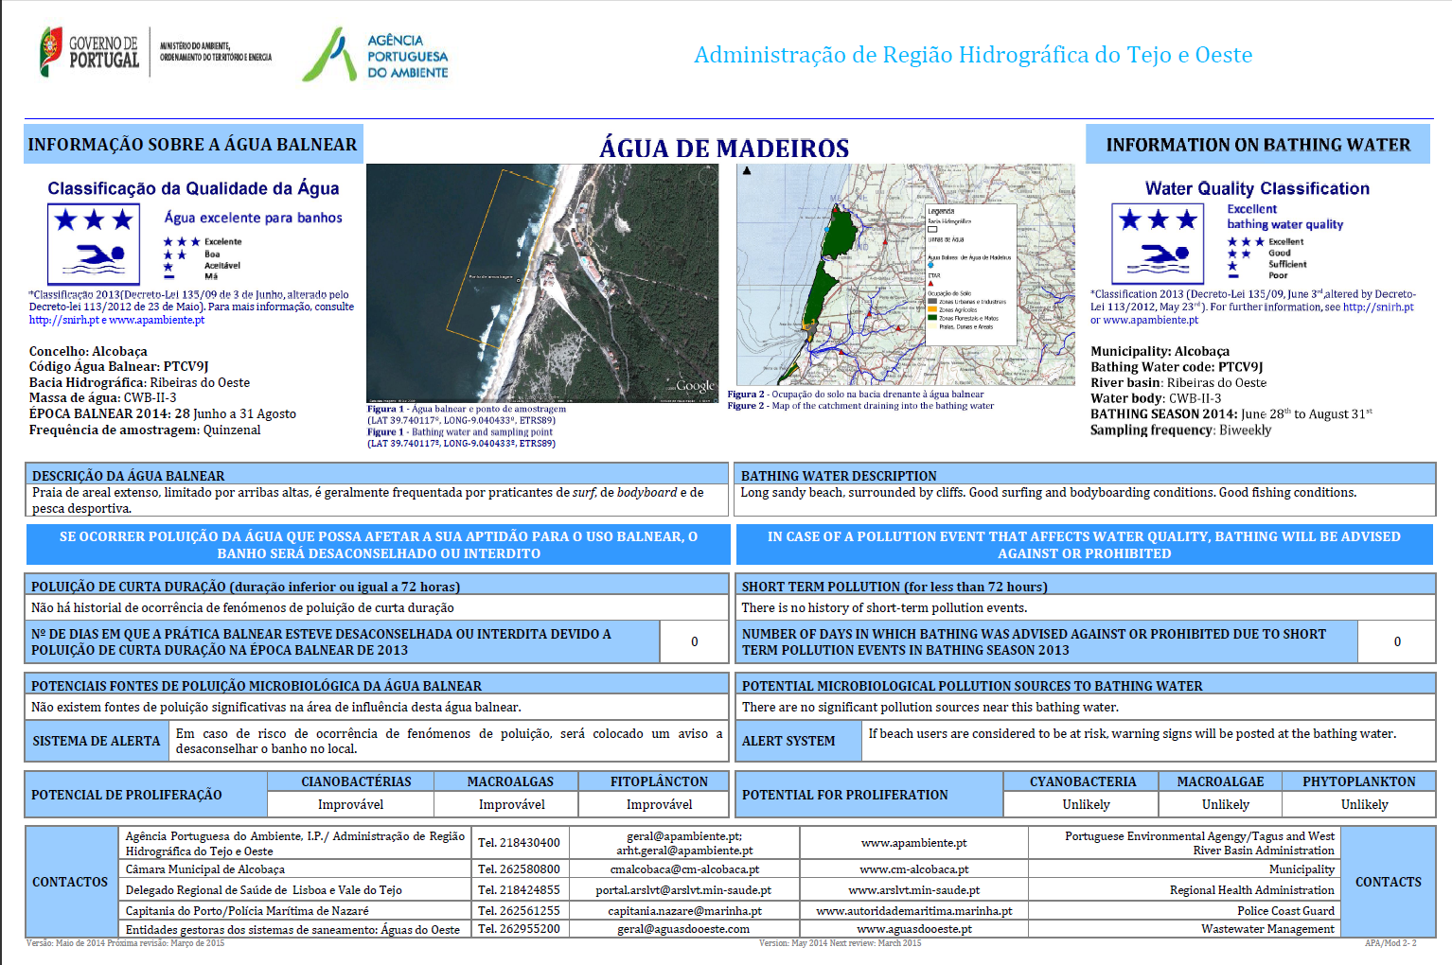
MONITORIZAÇÃO DE RECURSOS HÍDRICOS –
QUALIDADE DAS ÁGUAS BALNEARES
página
13

Slide 14
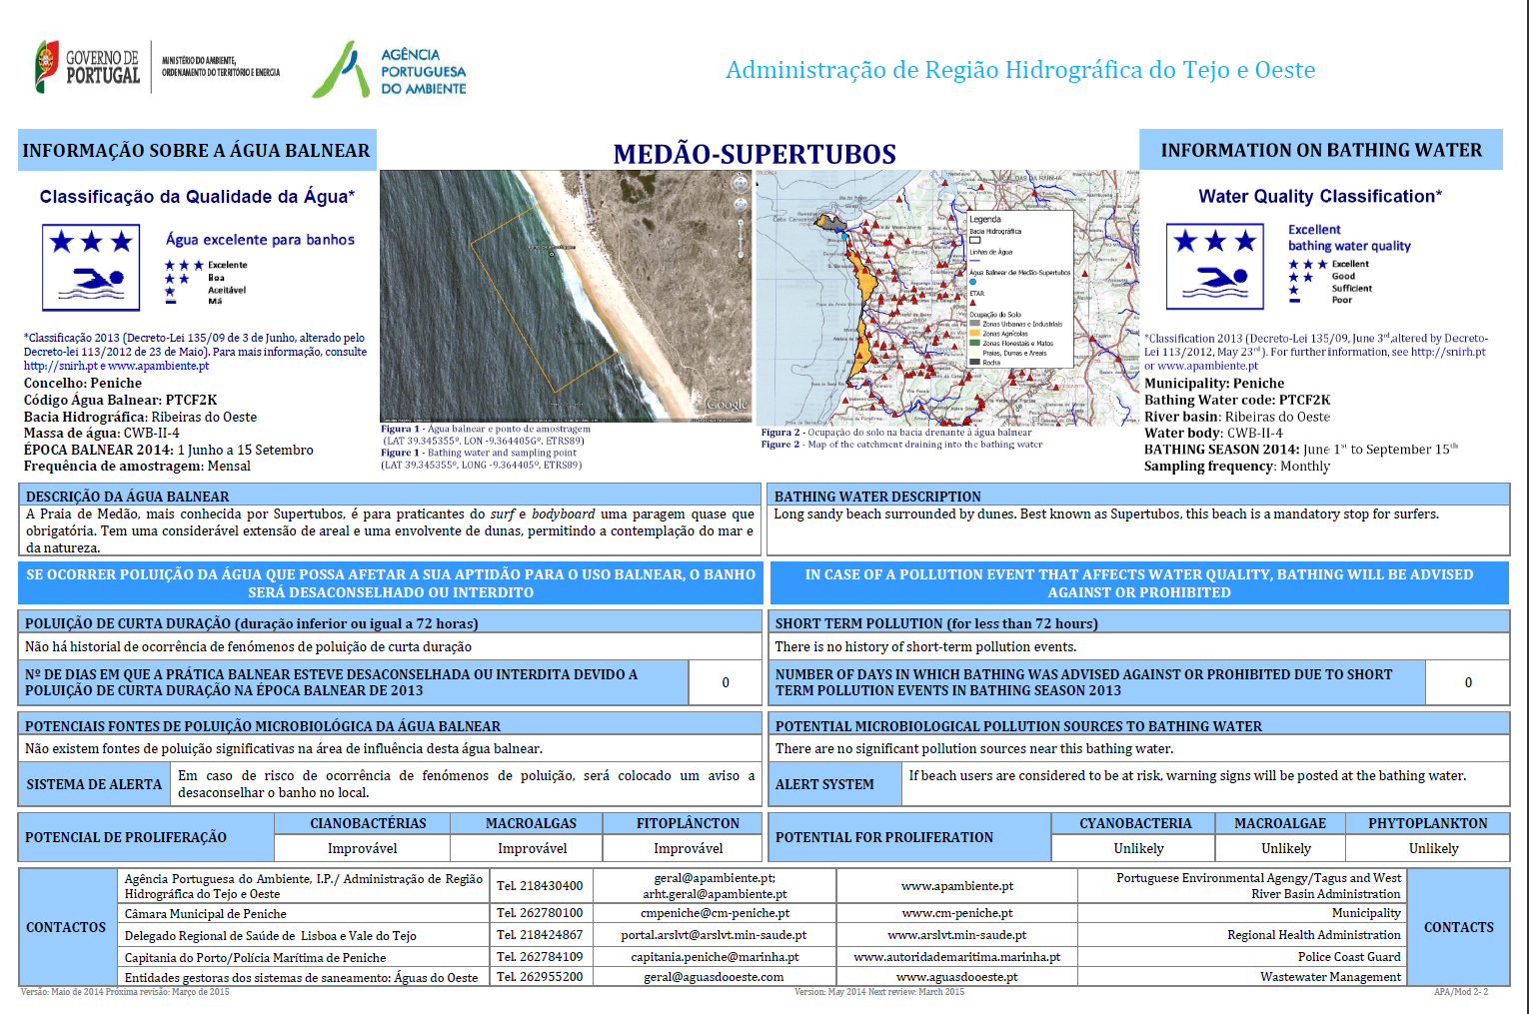
MONITORIZAÇÃO DE RECURSOS HÍDRICOS –
QUALIDADE DAS ÁGUAS BALNEARES
página
14

Slide 15




Símbolos adotados para informação sobre a classificação da água balnear:
MONITORIZAÇÃO DE RECURSOS HÍDRICOS –
QUALIDADE DAS ÁGUAS BALNEARES
página
15

Slide 16
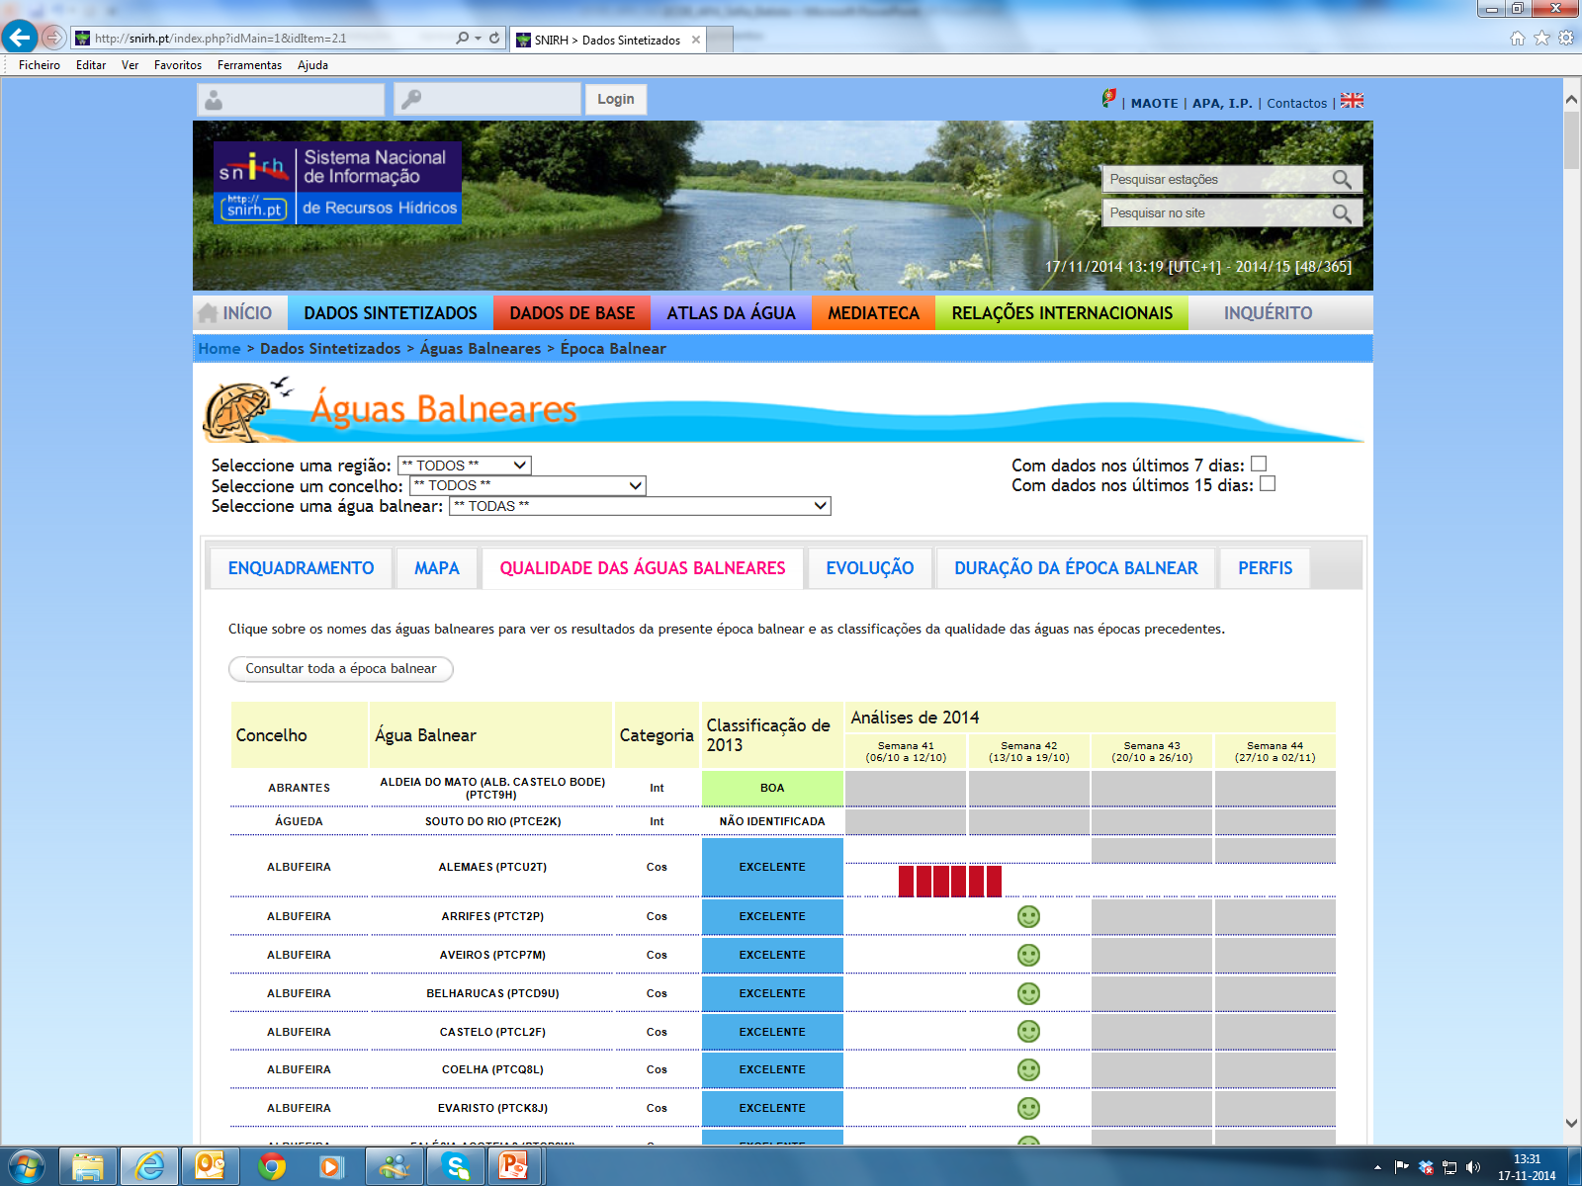
http://snirh.pt/index.php?idMain=1&idItem=2.1
MONITORIZAÇÃO DE RECURSOS HÍDRICOS –
QUALIDADE DAS ÁGUAS BALNEARES
página
16

Slide 17
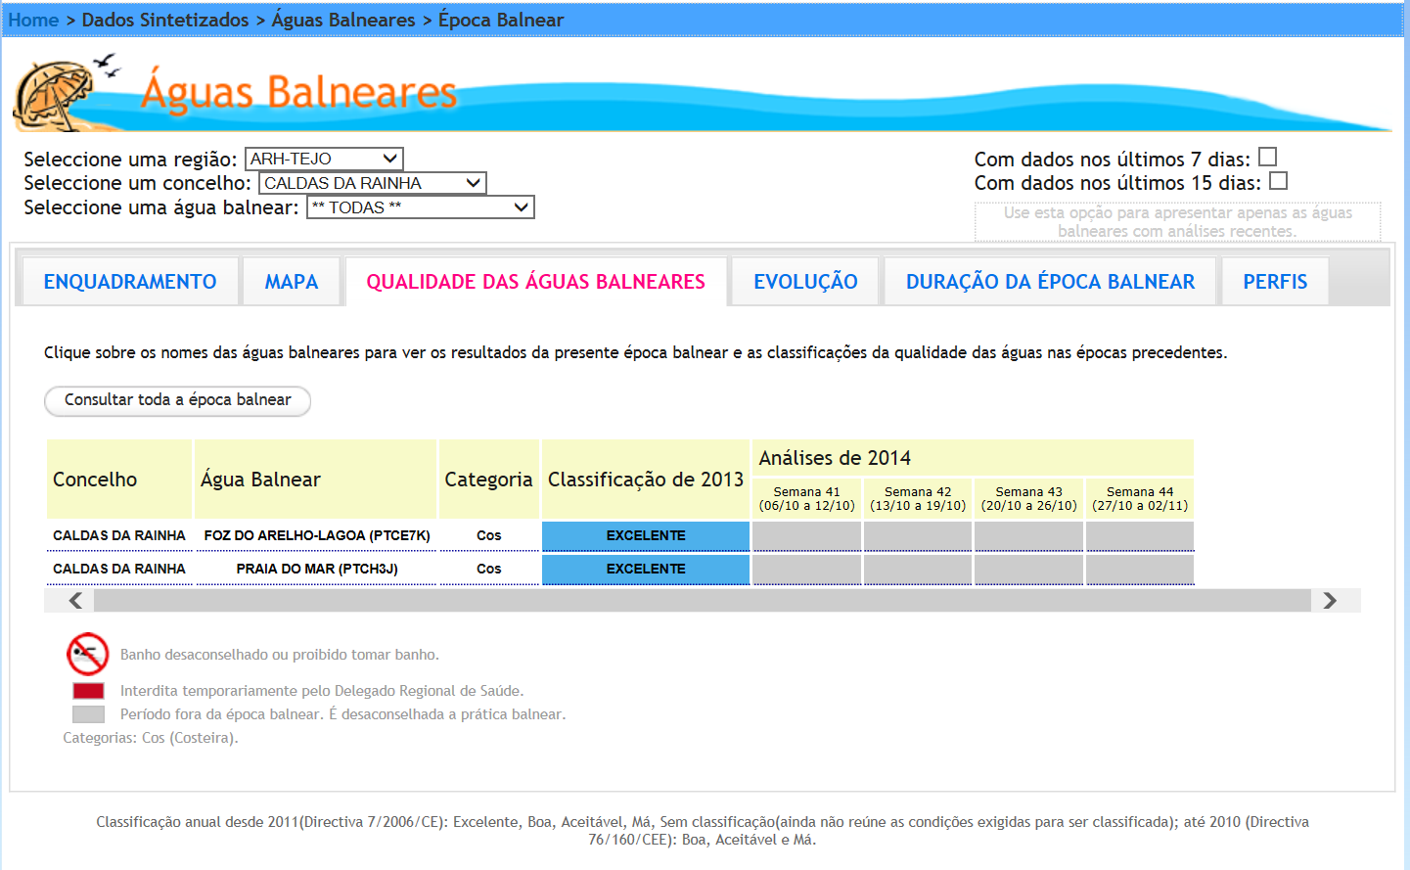
MONITORIZAÇÃO DE RECURSOS HÍDRICOS –
QUALIDADE DAS ÁGUAS BALNEARES
página
17

Slide 18
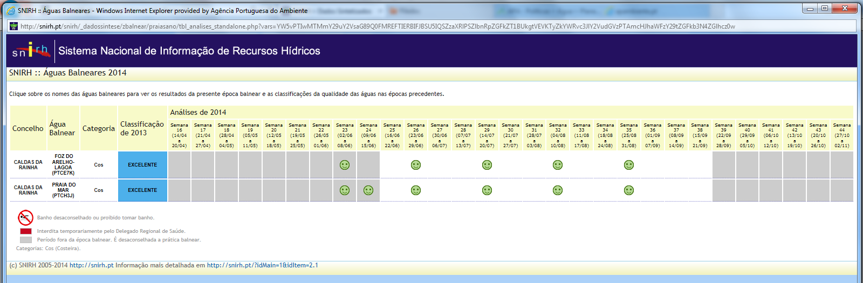
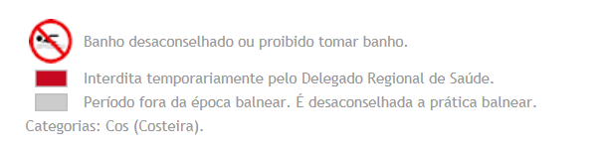
MONITORIZAÇÃO DE RECURSOS HÍDRICOS –
QUALIDADE DAS ÁGUAS BALNEARES
página
18

Slide 19
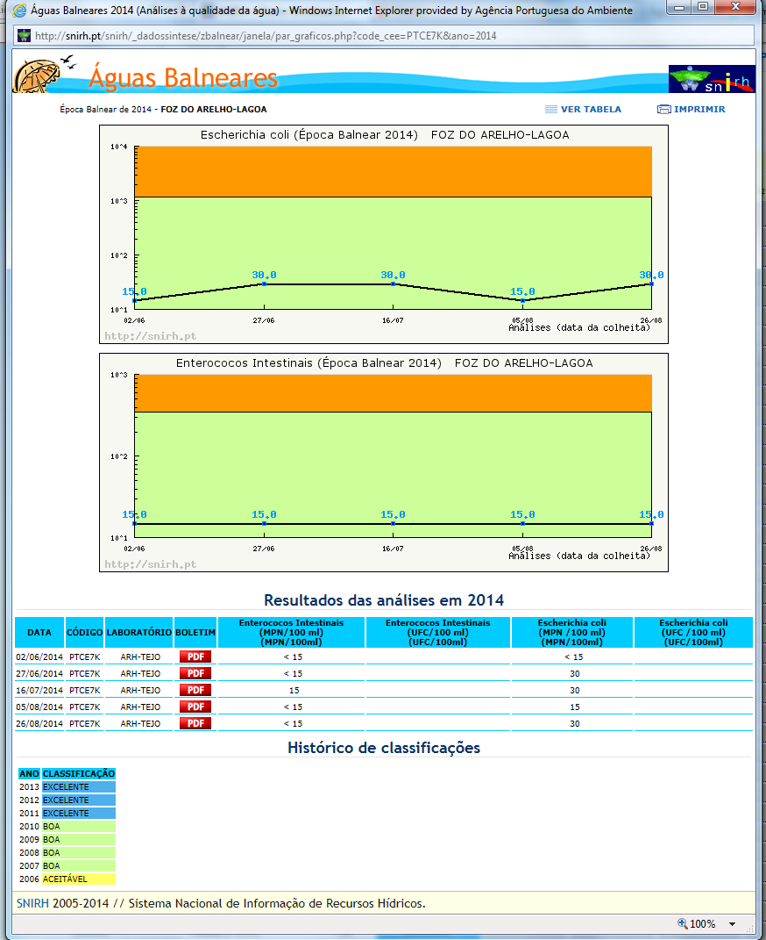
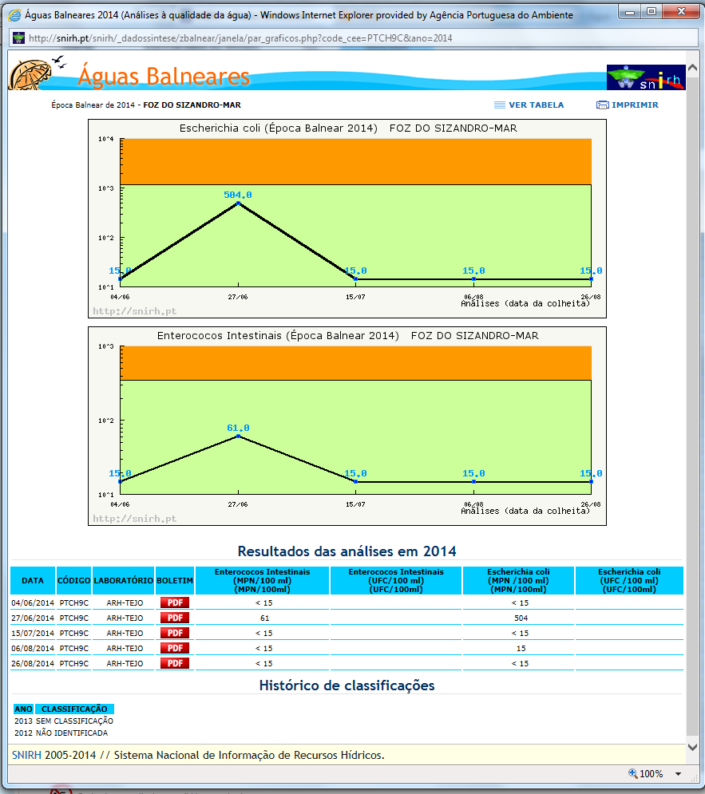
MONITORIZAÇÃO DE RECURSOS HÍDRICOS –
QUALIDADE DAS ÁGUAS BALNEARES
página
18

Slide 20


OBSERVAÇÕES FINAIS
Relevância da avaliação da qualidade e classificação da água balnear
Proteção da saúde humana
Preservação, proteção e melhoria da qualidade do ambiente/ Redução da poluição
Outros domínios
Bandeira Azul da responsabilidade da ABAE
Praias com Qualidade de Ouro da responsabilidade da QUERUS
Entre outros critérios é requerida uma classificação de “excelente”
A existência, num determinado ano, de resultados “maus” ou “menos bons” vai repercutir-se não só na classificação desse ano, mas também nos 3 anos seguintes, uma vez que a classificação da água balnear (nos casos gerais) tem por base os dados de 4 épocas balneares.
Importante implementar ações para reduzir o risco de poluição e proteger a saúde humana
MONITORIZAÇÃO DE RECURSOS HÍDRICOS –
QUALIDADE DAS ÁGUAS BALNEARES
página
18

Slide 21

CONTACTO
OBRIGADO!
Instituição
Agência Portuguesa do Ambiente, I.P.
Email
sofia.batista@apambiente.pt
Site
www.apambiente.pt
ORADOR Sofia Batista
TÍTULO DA COMUNICAÇÃO
página
x

